Slide 1
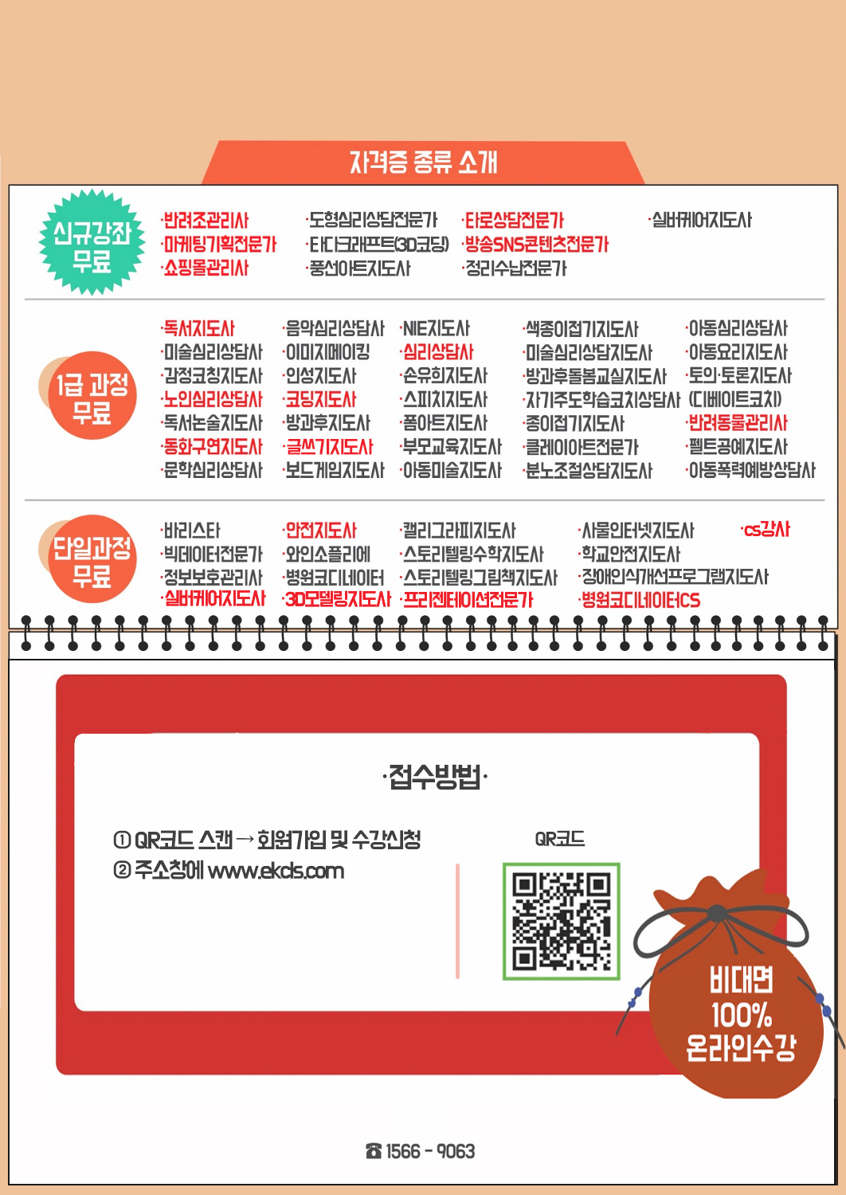

대구대학교 취업스펙Up! 무료수강지원
대상 : 대구대학생 외 지인
회원가입시 추천인코드
‘드림’ 입력

